Slide 1
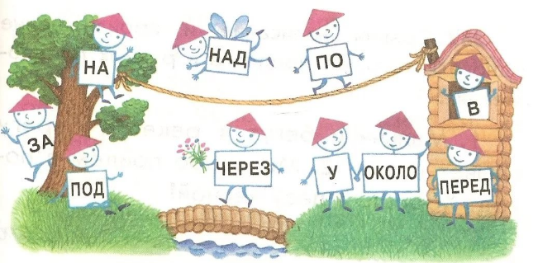
Раздельное написание предлогов со словами

Slide 2
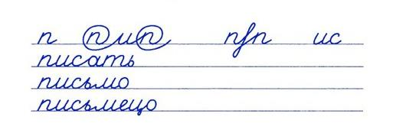
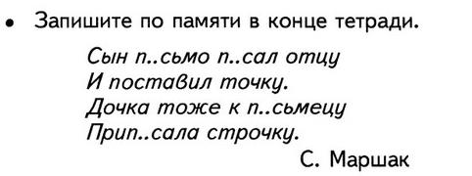

Slide 3
Словарная работа
Отгадайте загадку.
Будит лес, поля и горы,
Все полянки и сады.
Он во все стучится норы,
Напевает у воды.
«Просыпайтесь! Просыпайтесь!
Пойте, смейтесь, улыбайтесь!»
Далеко слышна свирель.
Это будит всех...
Notes:
Какая гласная ударная в слове?
Какая гласная безударная? Написание этой буквы надо за­помнить.
Разделите слово на слоги и для переноса.
Запишите однокоренное слово. (Апрельский (день).
Запишите названия месяцев, где безударную гласную проверить нельзя.

Slide 4
Орфографическая минутка
Письмо, коньки, пьют, семья, капелью, Демьян, белье, силь­ный, колокольчик, кольцо, скользко, ученье.
Запишите слова в два столбика.
Notes:
Орфографическая минутка
Какие слова вы записали в первый столбик? (Слова с разде­лительным мягким знаком.)
Какие слова вы записали во второй столбик? (Слова с мяг­ким знаком — показателем мягкости.)
Что показывает разделительный мягкий знак?
Допишите еще слово в каждый столбик.

Slide 5
Самоопределение к деятельности
Выходить... (дом).
Идти ... (лес).
Говорить... (брат).
Заботиться…(щенок).
Объедините слова.
Какая часть речи помогла объединить слова?
Notes:
Самоопределение к деятельности
(На доске запись.)
Выходить... (дом)
Идти ... (лес)
Говорить... (брат)
Заботиться…(щенок)
Объедините слова.
Какая часть речи помогла объединить слова? {Предлог.)
Для чего служит предлог?
Как пишется с другими словами?
Спишите, раскрыв скобки.
Тропинка (с)пускалась (с)горы. Цветы (под)резали (под)корень.
Объясните написание. (У глаголов предлогов не бывает, поэтому пишем слова слитно. У существительных предлоги есть, поэтому слова пишем раздельно.)
Назовите тему урока.

Slide 6
Спишите, раскрыв скобки.
Тропинка (с)пускалась (с)горы. Цветы (под)резали (под)корень.
Notes:
Спишите, раскрыв скобки.
Тропинка (с)пускалась (с)горы. Цветы (под)резали (под)корень.
Объясните написание. (У глаголов предлогов не бывает, поэтому пишем слова слитно. У существительных предлоги есть, поэтому слова пишем раздельно.
Назовите тему урока.
Прочитайте , что о предлогах говорит Мудрая Сова на стр. 110.

Slide 8
Откройте учебники на 110.
Как пишутся предлоги со словами?
187-191
111-112
Notes:
Работа по теме урока
Упр. 189 (с. 111).
(Самостоятельное выполнение.)
Как доказать, что предлог пишем отдельно от других слов? (Между предлогом и словом можно вставить другое слово.)
Упр. 191 (с. 112). (Самостоятельное выполнение.)

Slide 9
Физминутка
В небе плавает луна,
В облака зашла она.
Раз, два, три, четыре, пять —
Мы должны луну достать.
Шесть, семь, восемь,
Девять, десять —
И пониже перевесить.

Slide 10
Закрепление изученного материала
Упр. 191 (с. 112).
Упр. 187 (с. 110).
Notes:
Закрепление изученного материала
Упр. 191 (с. 112).
(Самостоятельное выполнение.)
Упр. 187 (с. 110). (Самостоятельное выполнение.)

Slide 11
Рефлексия
(В)л..сах цв..тет орешник. (По)опушкам л..сов, (по)склонам оврагов (по)явились ранние цветы. Орел (с)вил себе гн..здо на высоком д..реве. Л..са (до)бралась (до)курятника.
Спишите текст, раскрыв скобки.
Назовите существительные с предлогами.
Назовите глаголы.
Notes:
Рефлексия
(На доске запись.)
(В)л..сах цв..тет орешник. (По)опушкам л..сов, (по)склонам оврагов (по)явились ранние цветы. Орел (с)вил себе гн..здо на высоком д..реве. Л..са (до)бралась (до)курятника.
Спишите текст, раскрыв скобки.
Назовите существительные с предлогами.
Назовите глаголы.
Объясните написание проверяемой безударной гласной. Подберите проверочные слова.

Slide 12
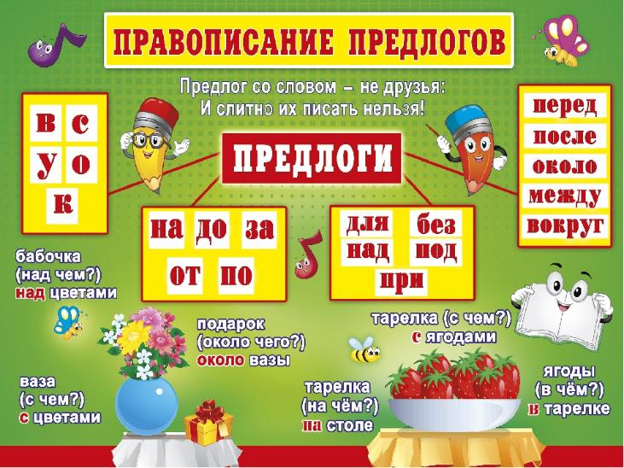
Итог урока
О какой части речи говорили сегодня на уроке?
Что новое узнали о предлоге?
Для чего служат предлоги?
Перед какими словами пишутся предлоги?
Перед какими словами никогда не пишутся?
Notes:
Подведение итогов урока
О какой части речи говорили сегодня на уроке?
Что новое узнали о предлоге?
Для чего служат предлоги?
Перед какими словами пишутся предлоги?
Перед какими словами никогда не пишутся?

Slide 13
С.110 правило.
Выполнить упр. 190 (с. 111)

